Slide 1
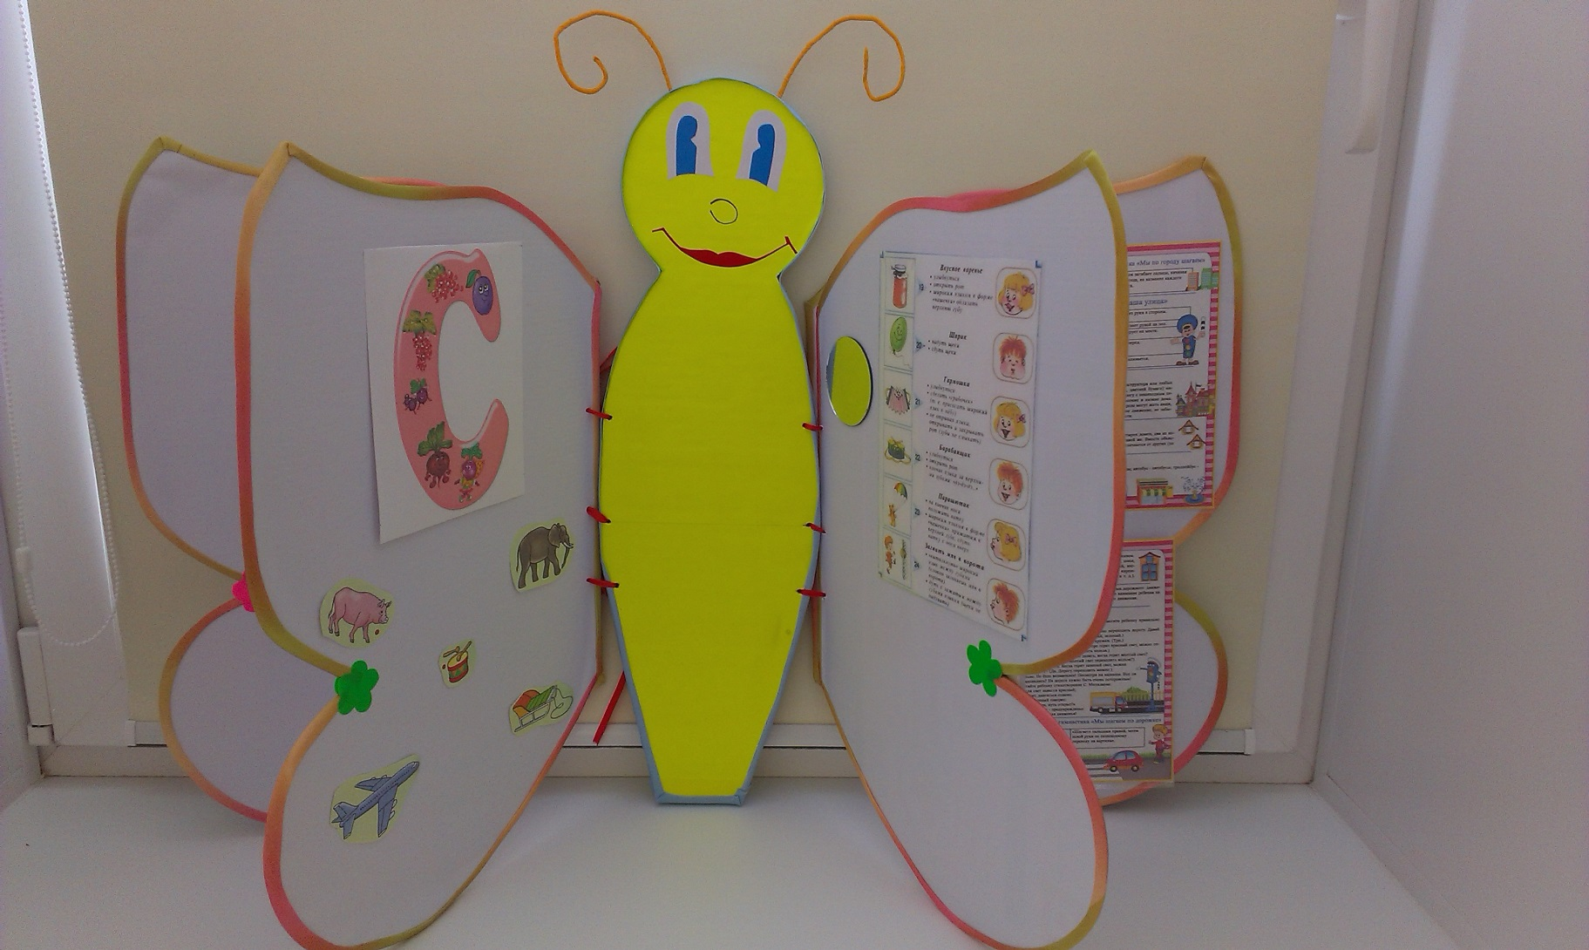
Дидактическое пособие «Бабочка»

Slide 2
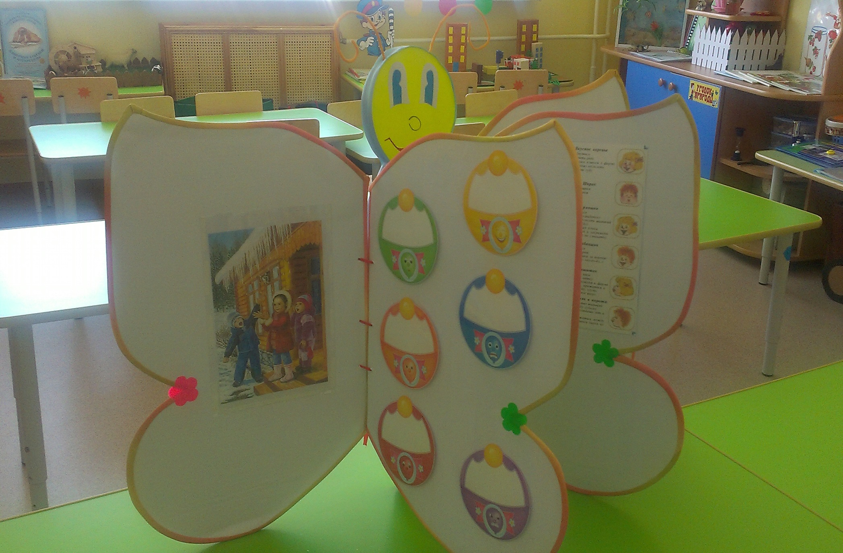

Slide 3
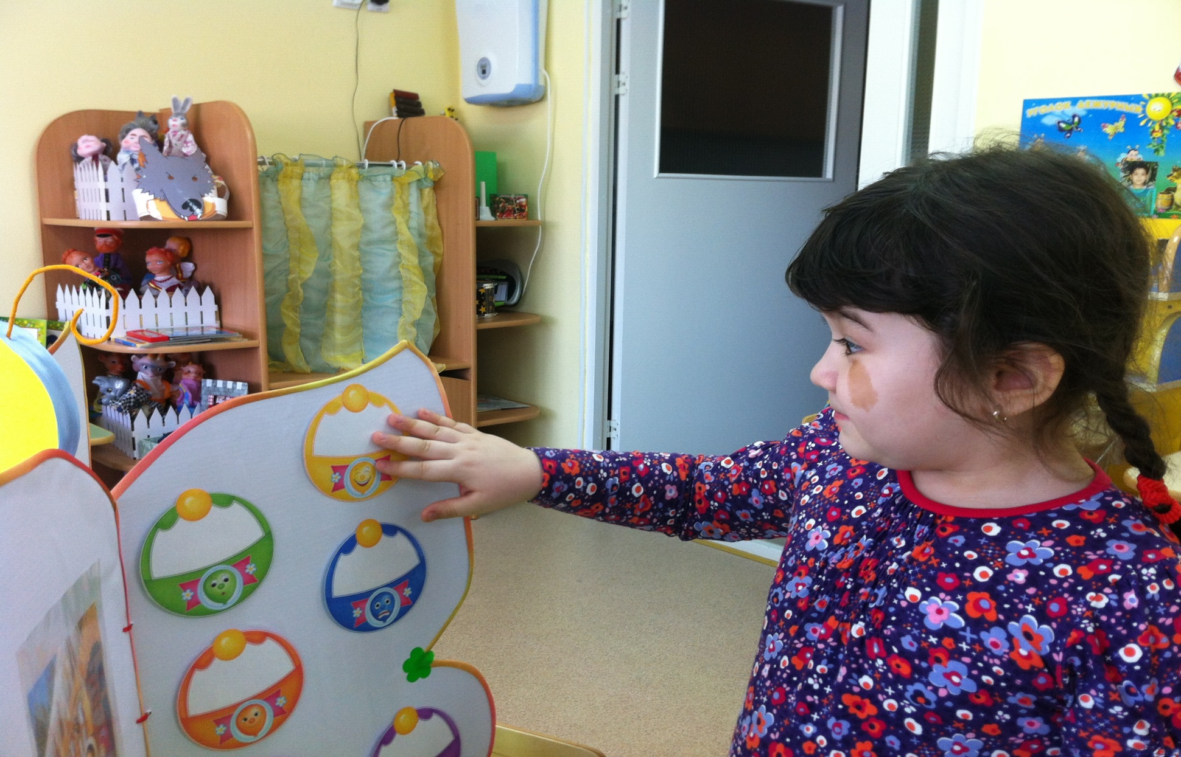
Мимическая гимнастика.

Slide 4
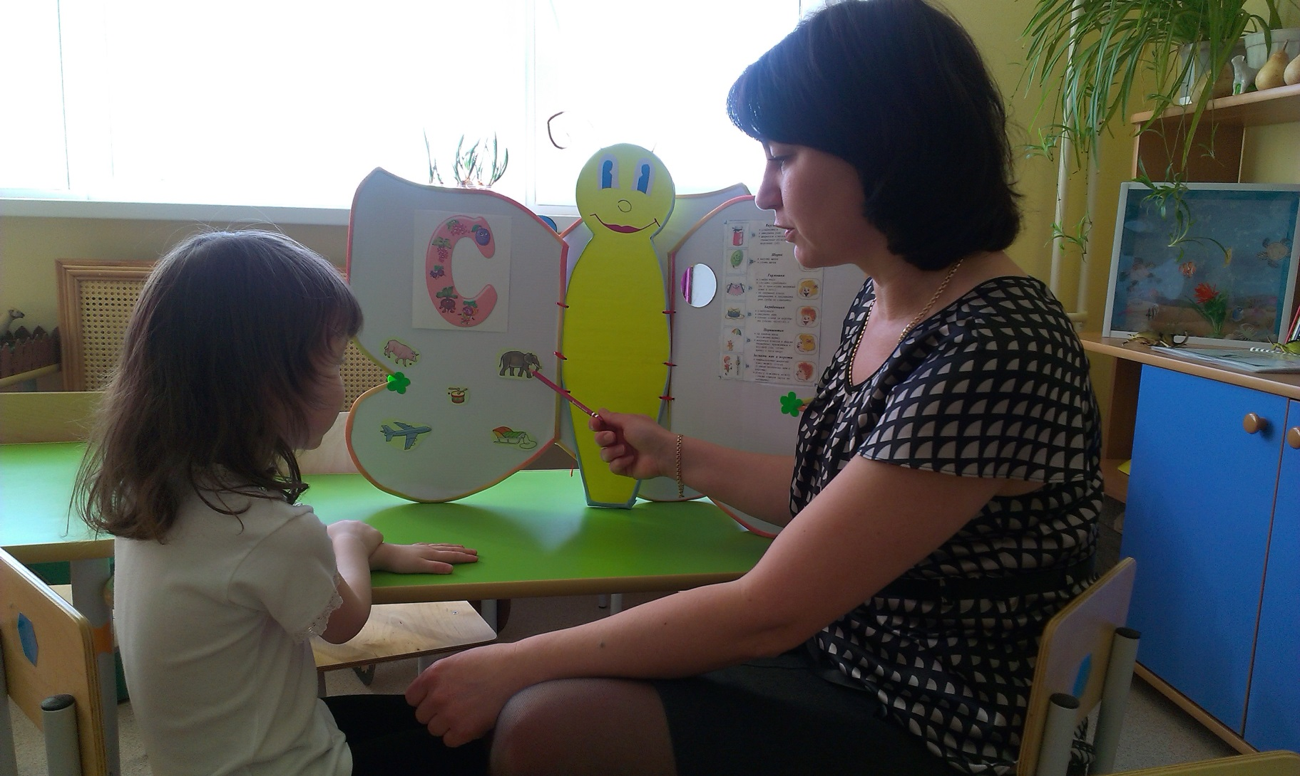
Изучаем звуки.

Slide 5
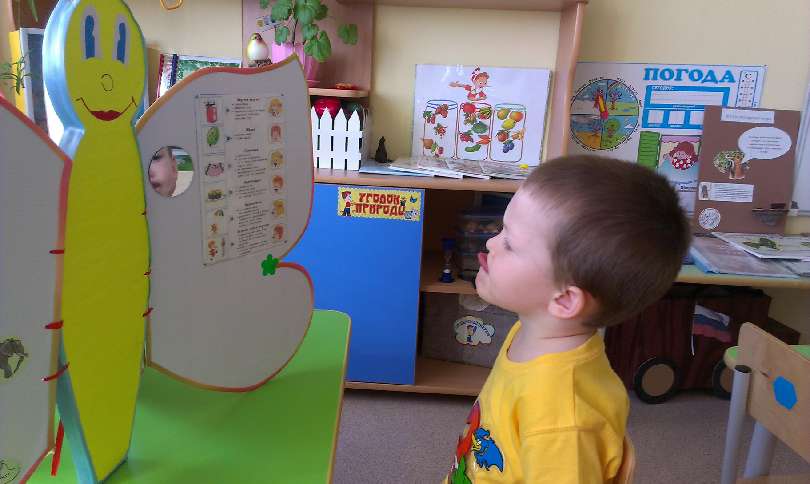
Артикуляционная гимнастика

